Slide 1
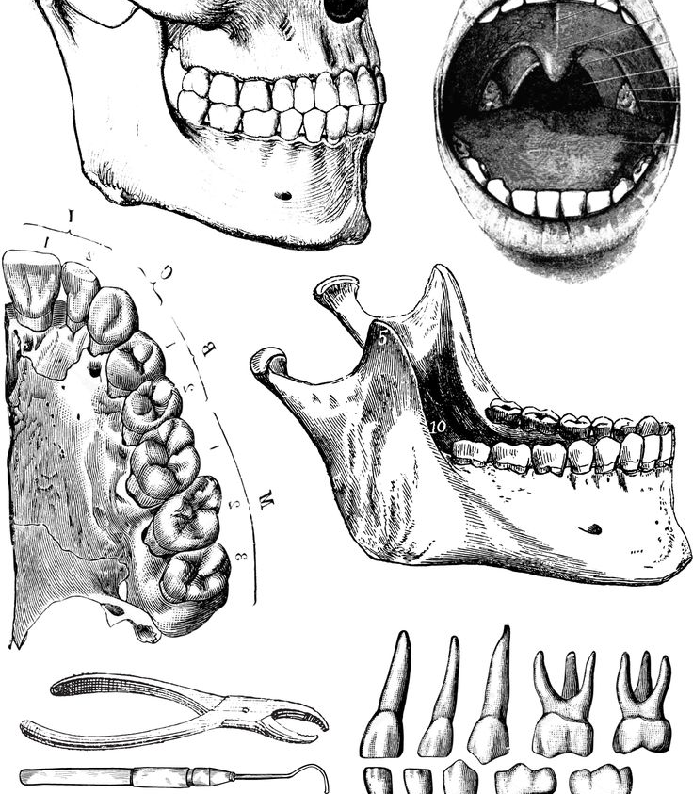
Fra en erfaren student til nye studenter
Nur Kulender H24

Slide 2
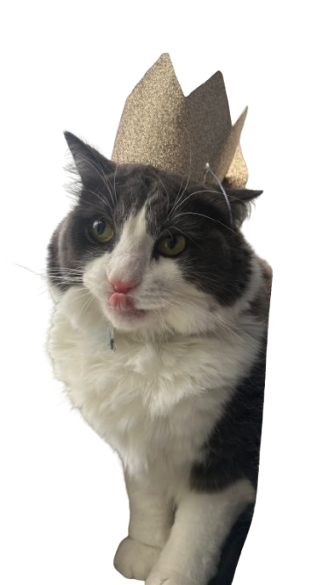

Litt om meg!
Nur
20 år
3. år tannlegestudent
Bosnia

Slide 3
Hva kan man forvente som en ny student?
Mye pensum på kort tid
Å møte mange forskjellige og hyggelige mennesker
Medisin
Mange studentrabatter (tips studentkalender)
Stress
Konklusjon: Viktig med god tidsstyring!

Slide 4
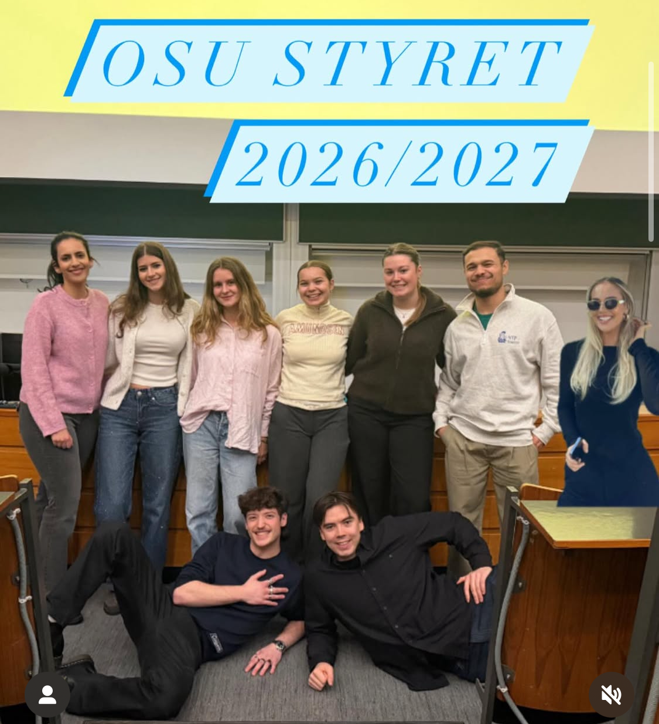
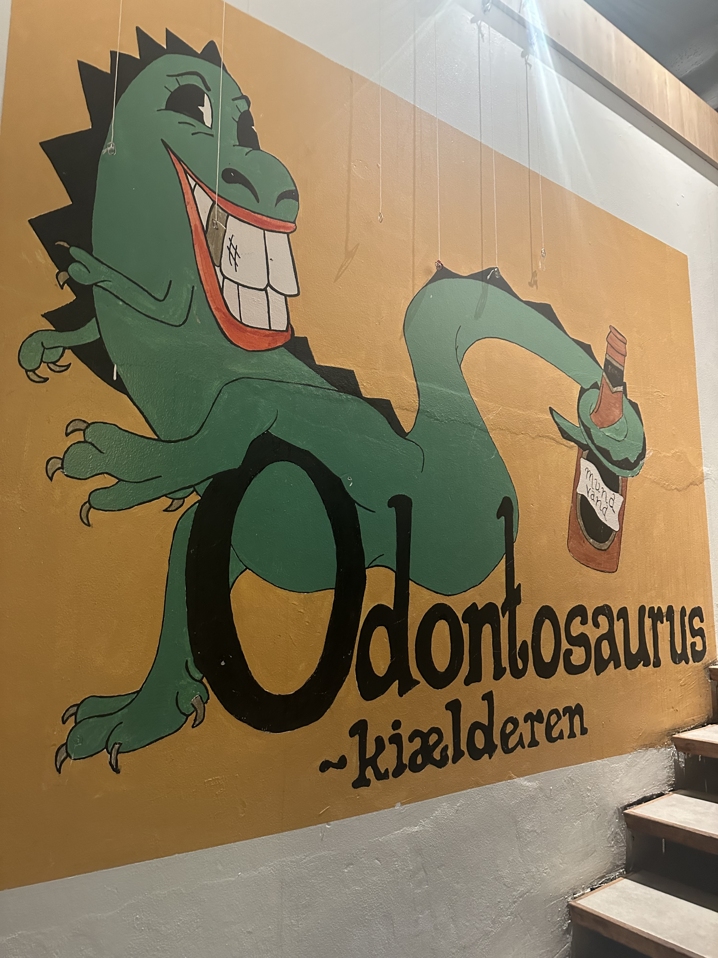




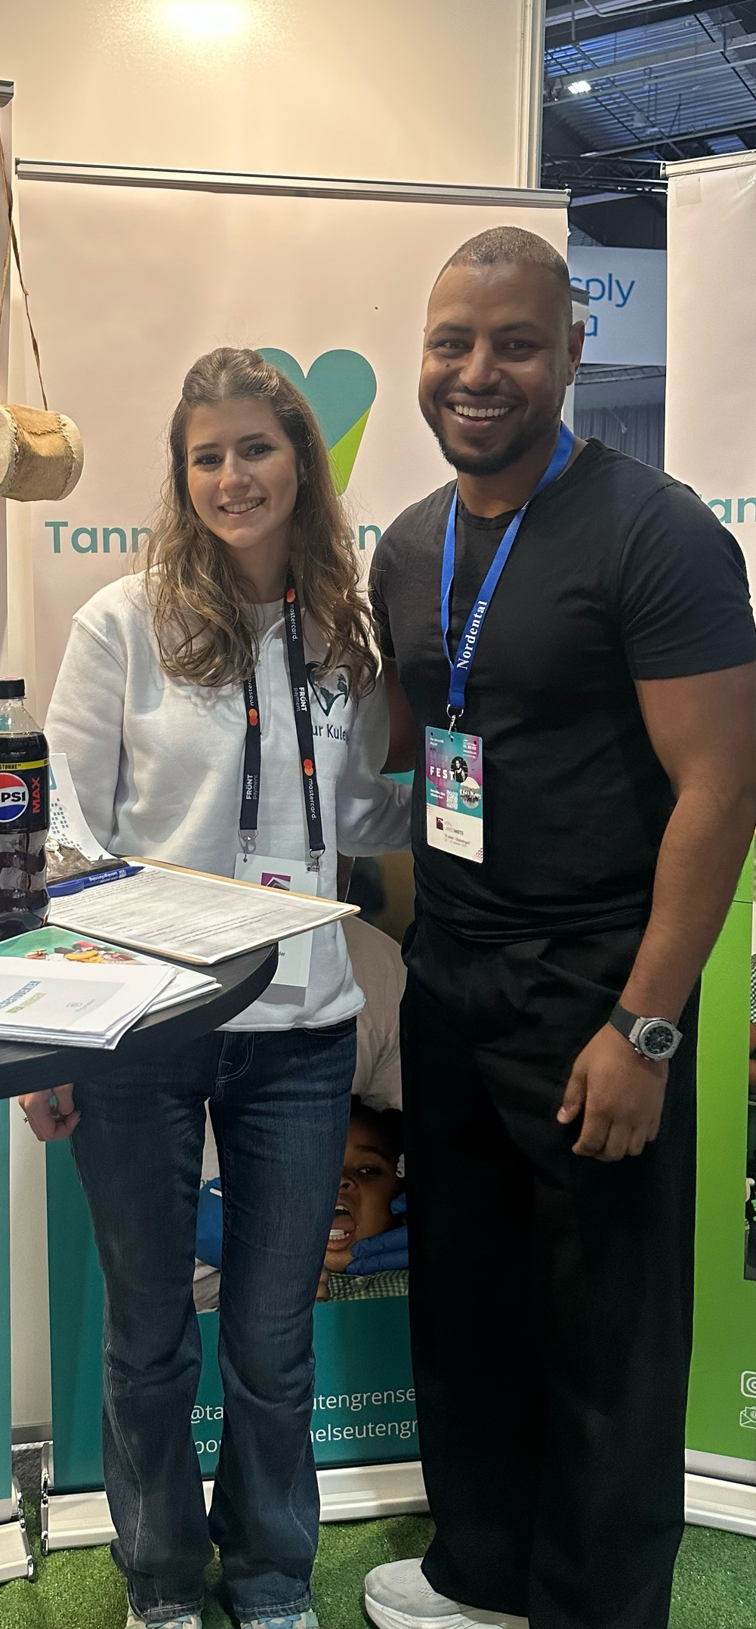
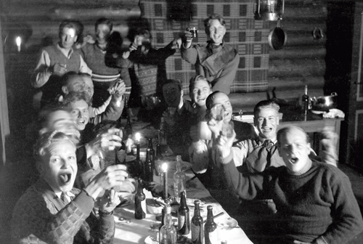

Livet utenfor forelesningssalen
Foreninger
+ Tidens tann
Sjekk Facebook!

Slide 5
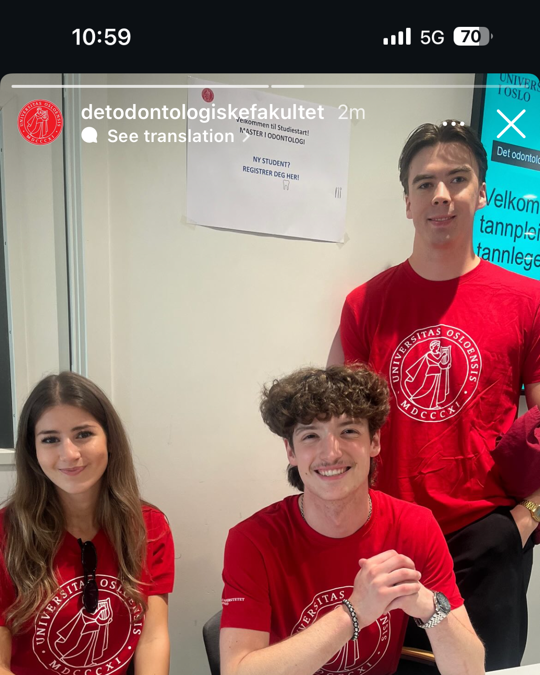
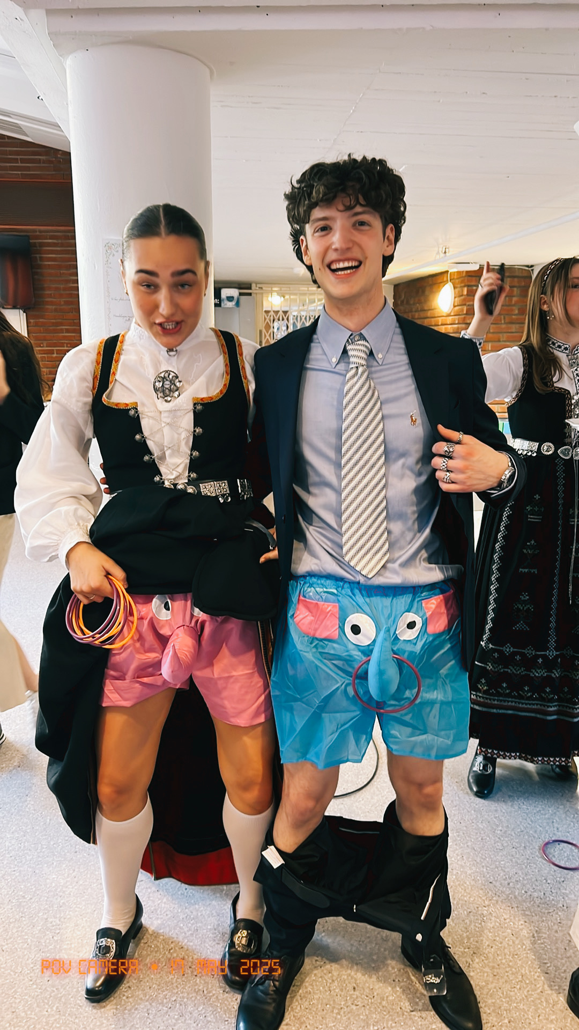
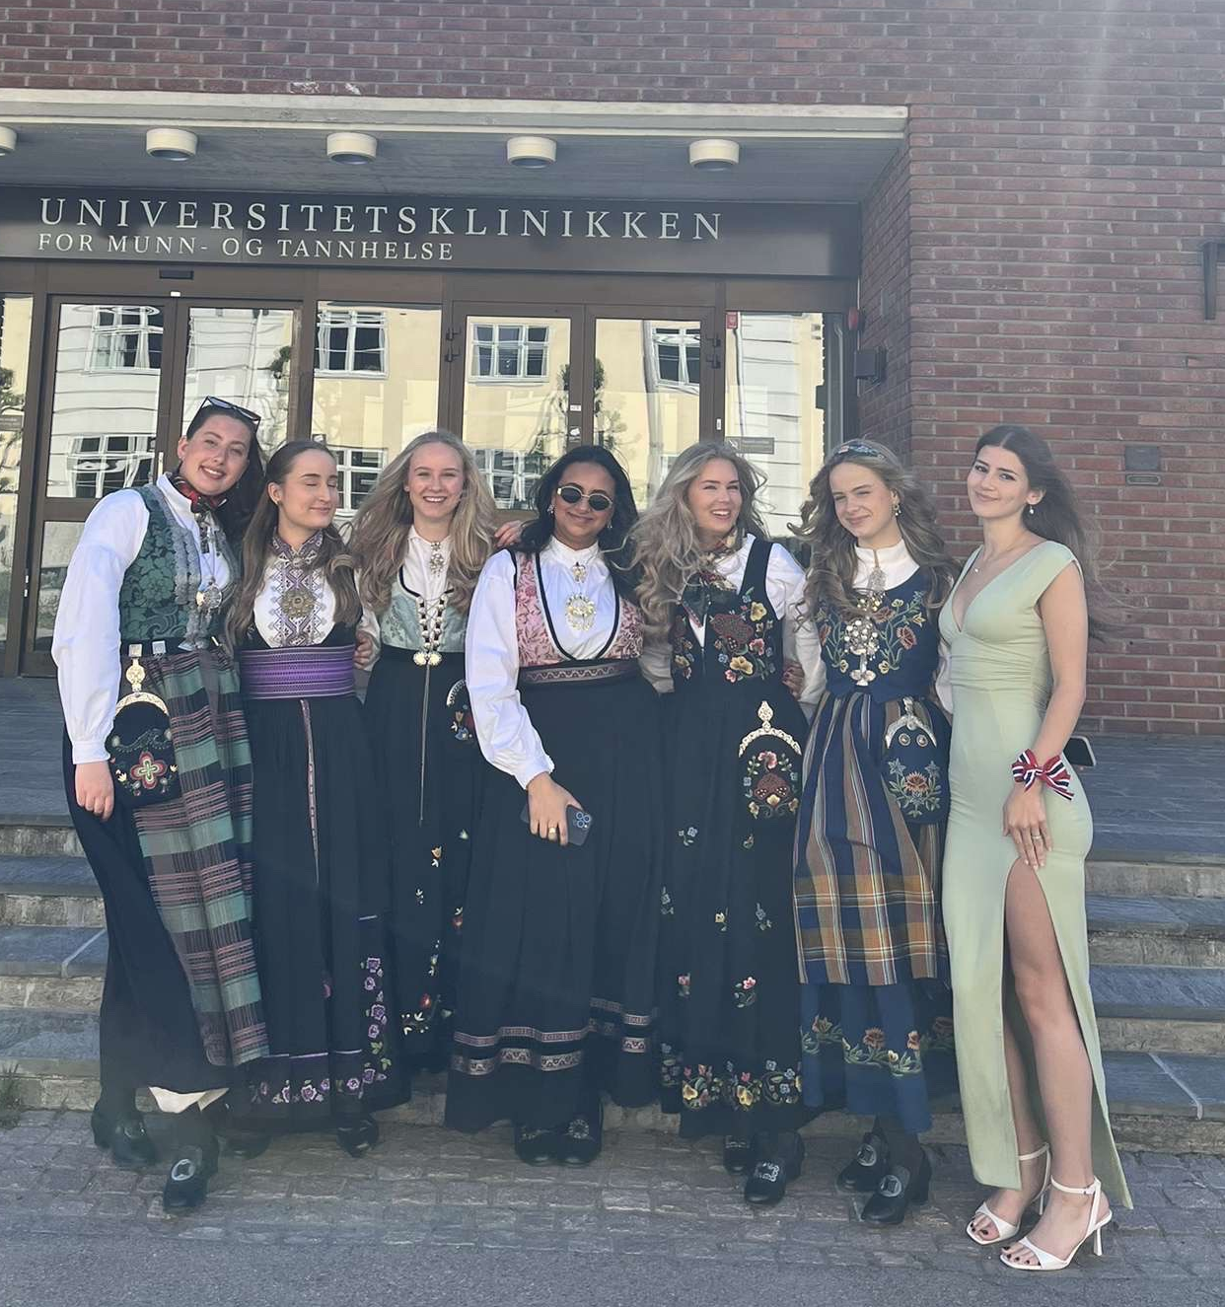
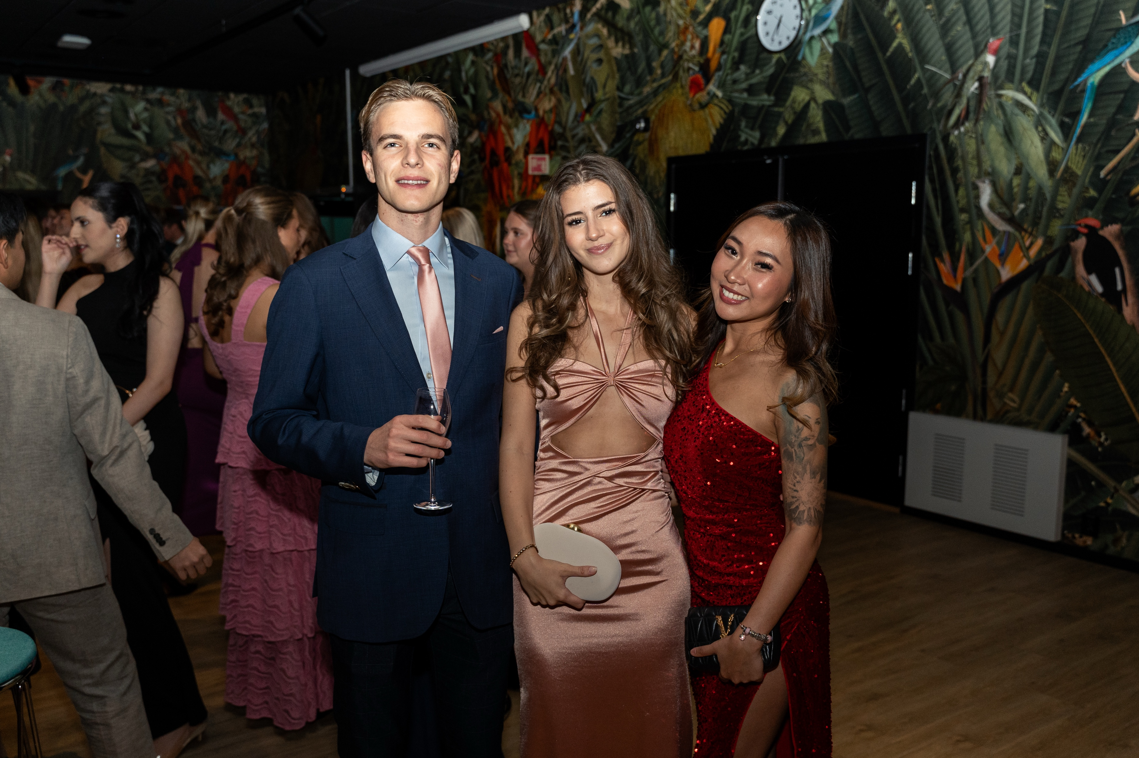
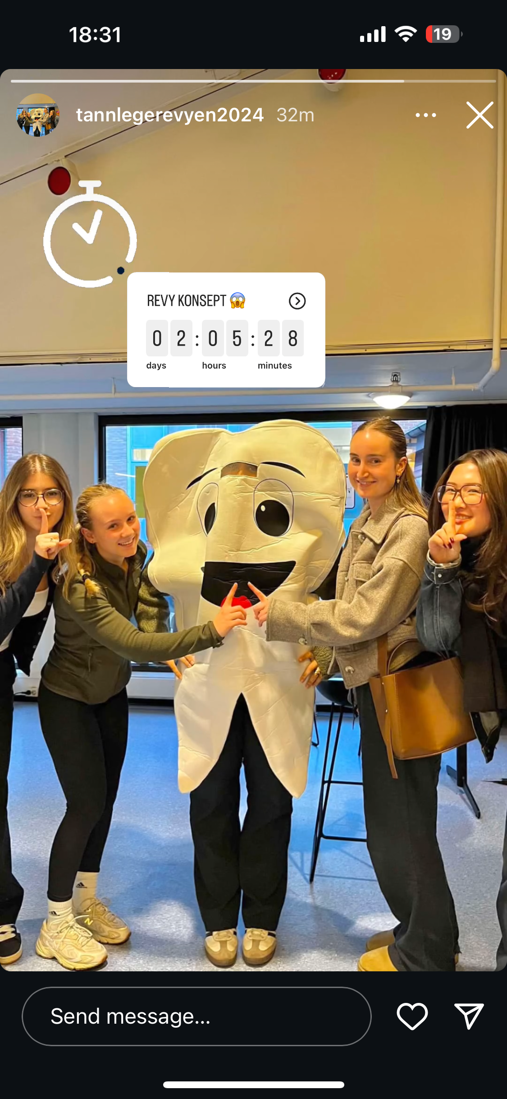
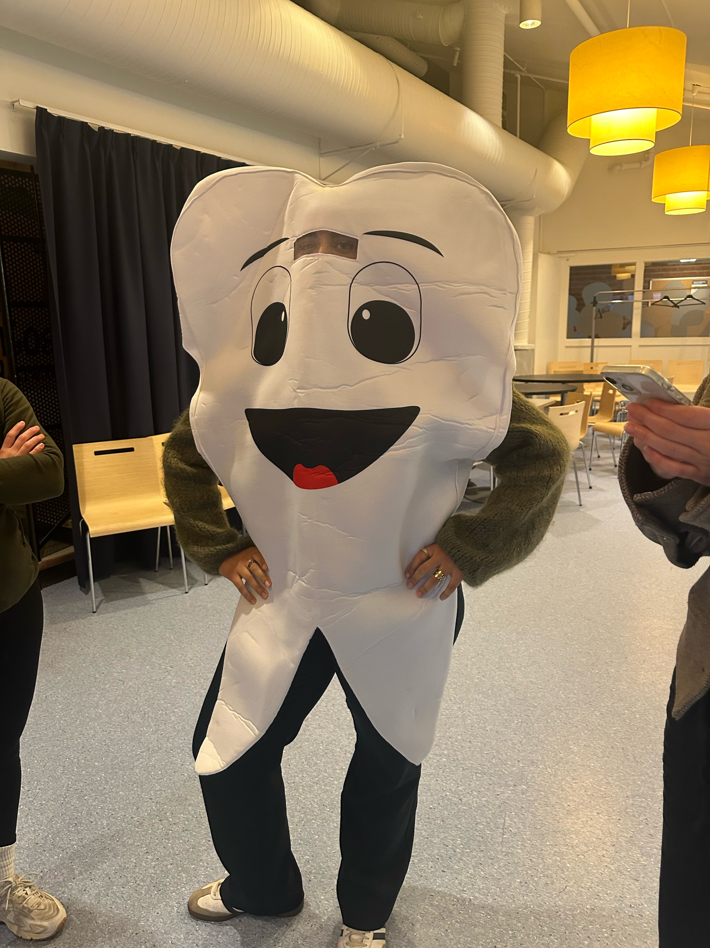
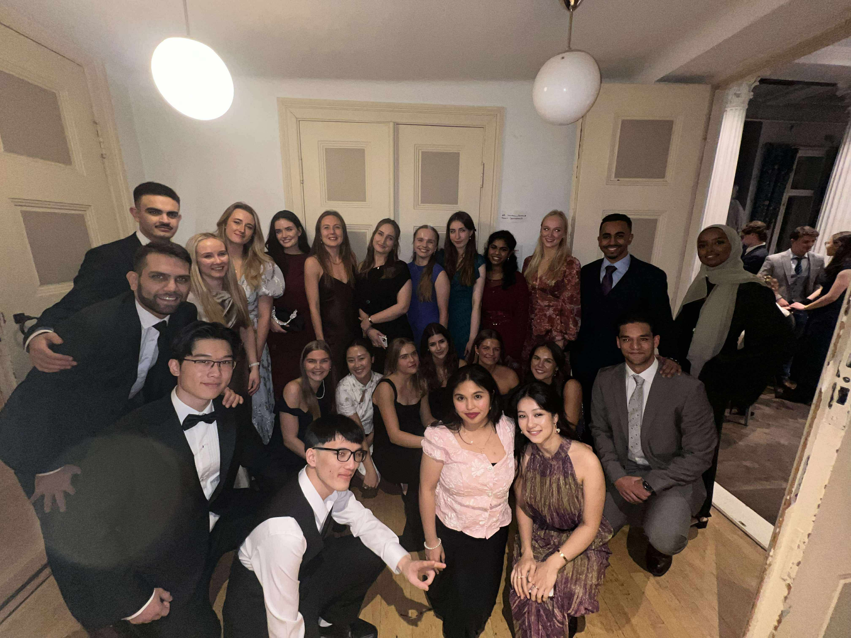
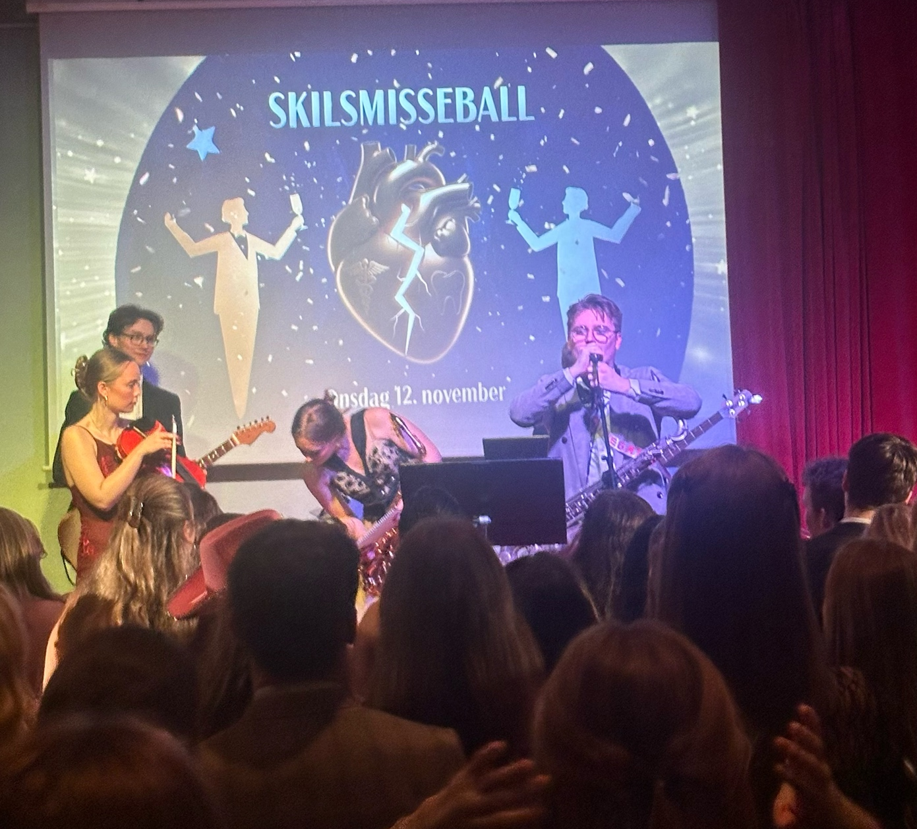
Livet utenfor forelesningssalen

Slide 6
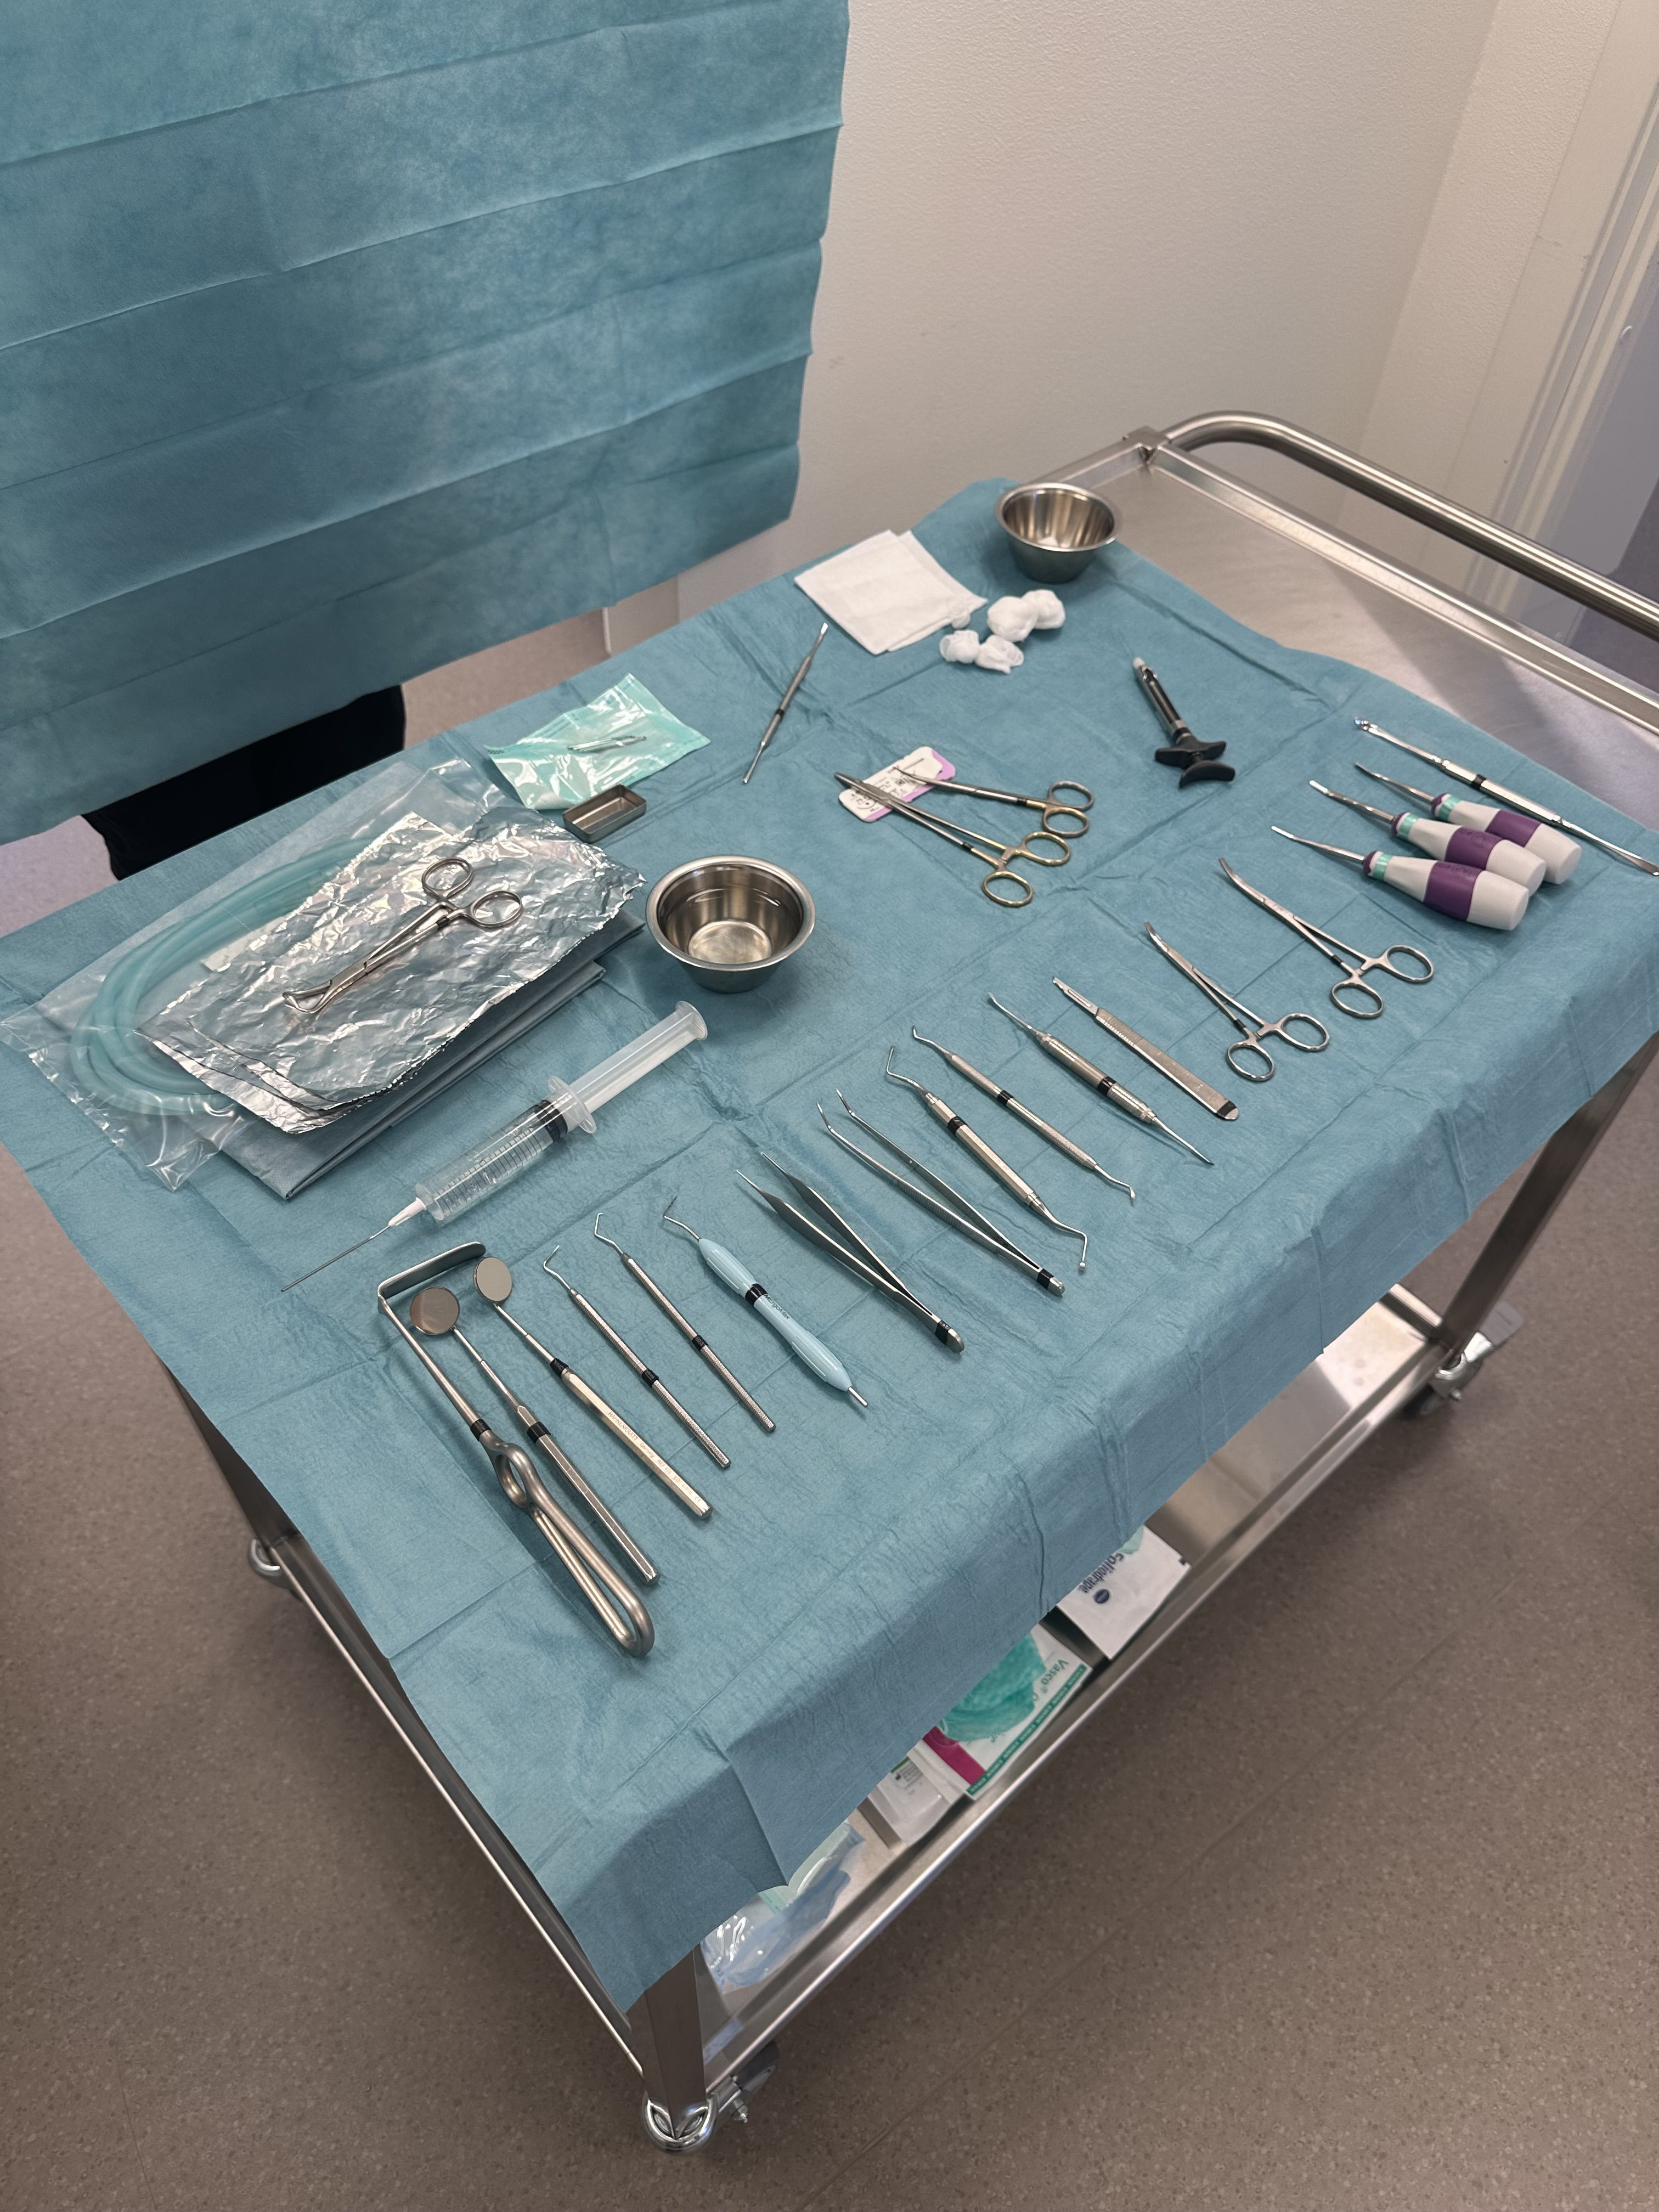
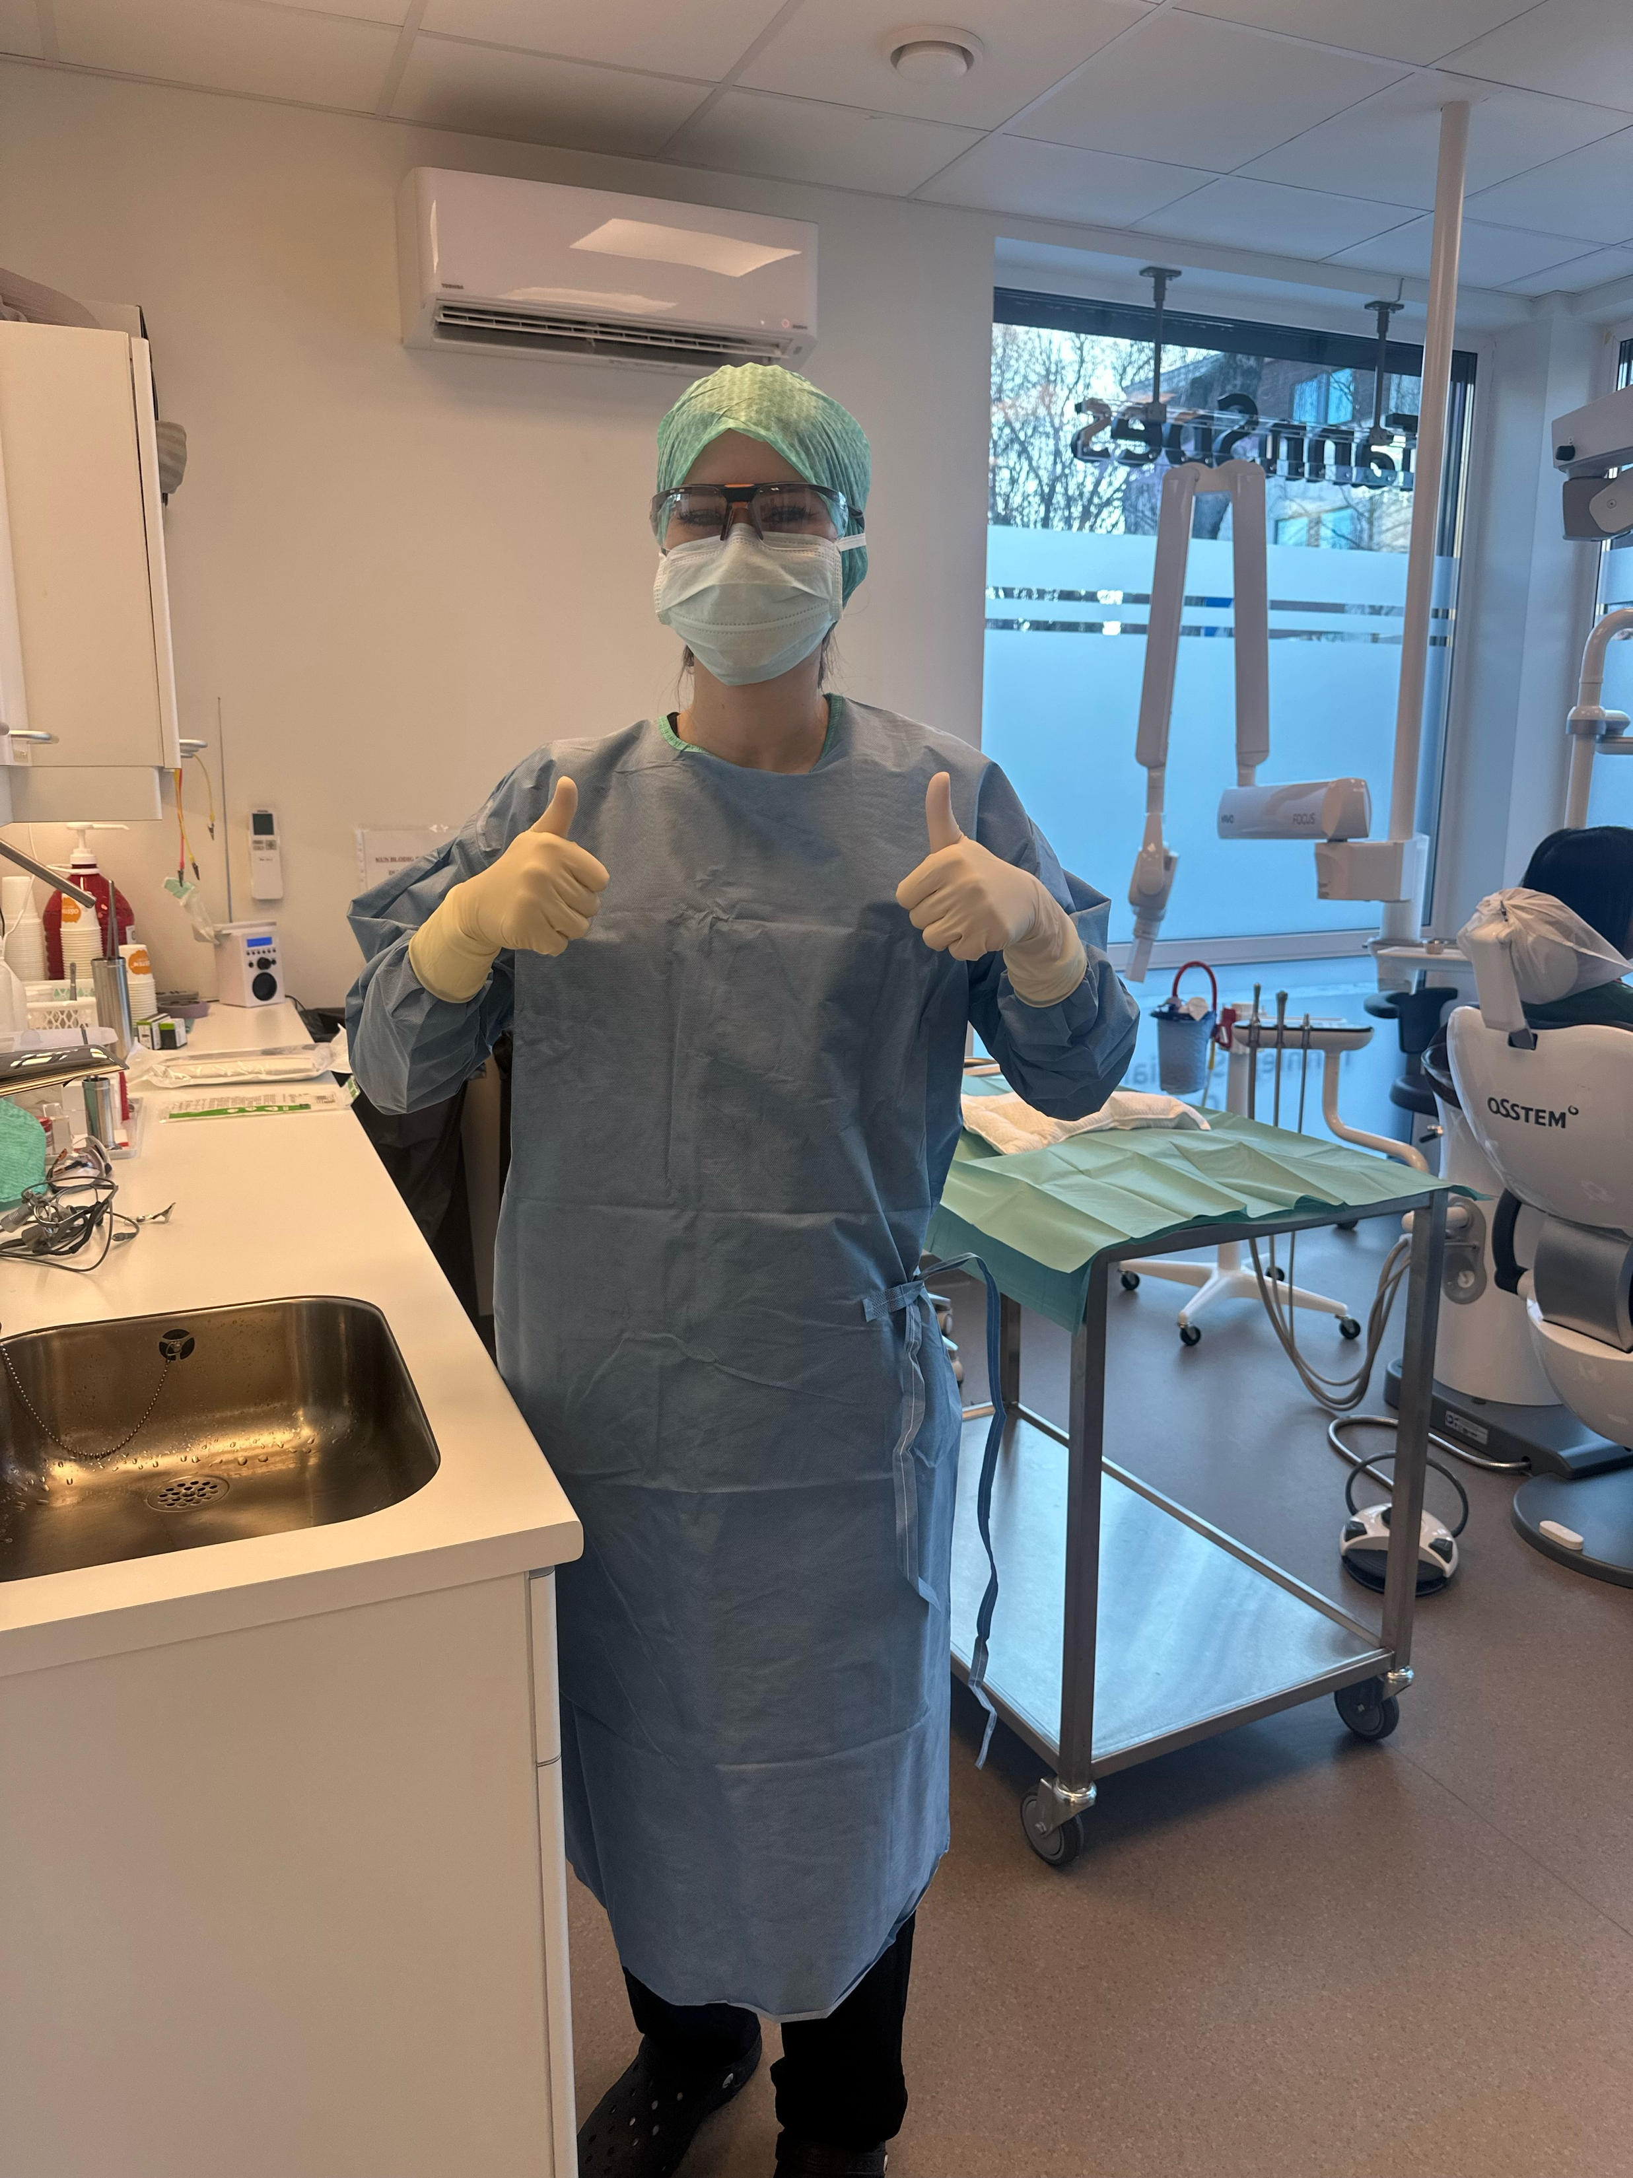
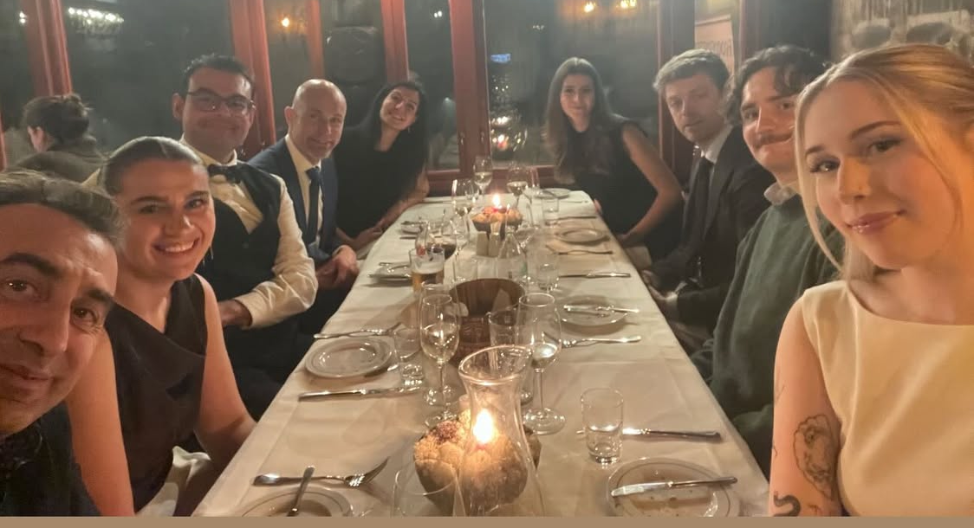
Livet utenfor forelesningssalen
Arbeid
Overraskende mange jobbmuligheter som student
Oralkirurgi + endodonti (rotfylling)

Slide 7
Hvordan lykkes faglig?
Alle er forskjellige
Man lærer å lære
Gjerne jobb med forskjellige mennesker, finn hvem du jobber best med
Ikke stress
Snakk med hverandre og hjelp hverandre
  Facebook kull-chat
  Eldre kull
  Gratis bøker online o.l.

Slide 8
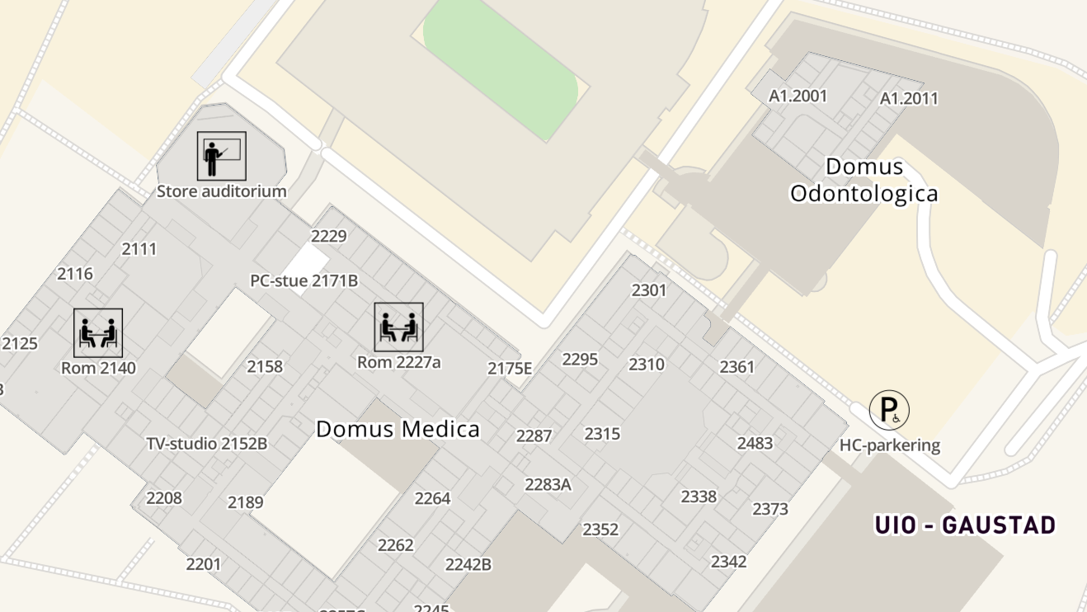
Bruk Domus Odontologica!!!

Slide 9



Blokk 1 og 2 essentials

Slide 10

Takk for meg og lykke til videre!

